Slide 1
计算几何
钟思思
http://www.zhongsisi.com/

Slide 2

目录
前言
准备知识
向量
多边形
Voronoi简介
例题讲解

Slide 3
前言

Slide 4
前言
计算几何是计算机理论科学的一个重要分支。
自20世纪70年代末从算法设计与分析中独立出来起，不到30年，该学科已经有了巨大的发展，不仅产生了一系列重要的理论成果，也在众多实际领域中得到了广泛的应用。
常见应用领域：计算机图形学，机器人学，地理信息系统（GIS），CAD/CAM………..

Slide 5
前言
在ICPC竞赛中，计算几何相比于其它部分来说是比较独立的。
除近年来出现与图论和动态规划相结合的题目，计算几何与其它的知识点很少有过多的结合。
计算几何的题目难度不会很大，但也永远不会成为最弱的题。
计算几何题目具有代码量大、特殊情况多、精度问题难以控制等特点。

Slide 6
准备知识

Slide 7
准备知识
头文件#include <cmath>
浮点数double
常量
const double PI = acos(-1.00);
#define PI 3.1415926535897932384626433832795
const double INF = 1e100;
const double EPS = 1e-6;

Slide 8
准备知识
符号函数
int sign(double d)
{
if(fabs(d) < EPS) return 0;
return (d > 0) ? 1 : -1;
}

Slide 9
准备知识
浮点数转化成整数
地板函数floor(x)
天花板函数ceil(x)
四舍五入(int) (x + 0.5)
下取整(int) (x + ERROR)
尽量少用三角函数、除法、开方、求幂、取对数

Slide 10
浮点误差
请不要直接用等号判断浮点数是否相等！
解决方法一,误差判断法：
const double EPS=1e-9;
浮点数判断相等，fabs(x-y)<EPS;
浮点数判断为零，fabs(x)<EPS。
解决方法二，化浮为整法：
在不溢出整数范围的情况下，可以通过乘上10的k次方，转化为整数运算，最后在将结果转化为整数。

Slide 11
浮点误差
在求解过程中，如果使用了除法，将带来更大的浮点误差，在许多情况下我们要考虑将除法转化为乘法。
尽可能让算法简洁，将公式化到最简，仅限于加、减、乘和比较运算。在使用除法、开根号、和三角函数的时候，我们要考虑由浮点误差运算产生的代价。

Slide 12
向量

Slide 13
基本定义
向量
  既有大小又有方向的量叫做向量。
  用坐标表示和用有向线段表示。
Y
B
A
C
O
X

Slide 14
向量的运算
加法 α + β = { x1 + x2 , y1 + y2 }
减法 α – β = { x1 – x2 , y1 – y2 }
α +β
α-β
β
α

Slide 15
向量的运算
点积 α · β = x1×x2 + y1×y2 = |α|·|β|·cosθ
叉积 α×β = x1×y2 – x2×y1 = |α|·|β|·sinθ
β
θ
α

Slide 16
向量的旋转
坐标或向量向量(x, y)关于原点的逆时针旋转θ后的坐标为(x’, y’),
x’ = x * cosθ + y * sinθ
y’ = x * sinθ + y * cosθ
θ
β
α

Slide 17
向量的运算的应用
求两个向量的夹角(acos, asin)
判断向量的位置和方向
求三角形面积
判断三点共线

Slide 18
判断点与线段关系
点在线段上(叉乘 = 0)
点在线段延长线上(叉乘 = 0)
点在线段顺时针方向(叉乘 > 0)
点在线段逆时针方向(叉乘 < 0)

Slide 19
判断线段和直线是否相交
取直线上一点，连接线段的两点，如果所得的两系线段都在直线的同一侧，则不相交。

Slide 20
判断两线段是否相交
两条线段恰有惟一一个不是端点的公共点，称之为“规范相交”。 否则称为非规范相交。
两条线段规范相交时，每条线段两个端点都在另一条线段的异侧。

Slide 21
判断两线段是否相交
我们分两步确定两条线段是否相交:
(1)快速排斥试验
设以线段 P1P2 为对角线的矩形为R，设以线段 Q1Q2 为对角线的矩形为T，如果R和T不相交，显然两线段不会相交。

Slide 22
判断两线段是否相交
(2)跨立试验
如果两线段相交，则两线段必然相互跨立对方。
若P1P2跨立Q1Q2 ，则矢量 ( P1 - Q1 ) 和( P2 - Q1 )位于矢量( Q2 - Q1 ) 的两侧。
同理判断Q1Q2跨立P1P2。
Q1
Q1
P2
Q2
P2
Q2
P1
P1

Slide 23
向量的运算的应用
计算点到线段、直线的最近点
求点到直线的距离
求点关于直线的对称点
构造两点中垂线
……

Slide 24
多边形

Slide 25
三角形面积
S = a * h / 2
= a * b * sin(c)/2
= a * b * c / (4R)
= a * b * c * r / 2
= sqrt(p * (p – a) * (p – b) * (p – c)) 海伦公式
R为外接圆半径
r为内切圆半径
p =(a+b+c)/2

Slide 26
三角形五心
外心：三边中垂线交点，到三角形三个顶点的距离相等
内心：角平分线的交点，到三角形三边的距离相等
垂心：三条高线的交点
重心：三条中线的交点，到三角形三顶点距离的平方和最小的点,三角形内到三边距离之积最大的点.
旁心:三角形的一条内角平分线与其他两个角的外角平分线的交点，旁心到三角形一边及其他两边延长线的距离相等

Slide 27
多边形
由在同一平面且不在同一直线上的多条线段首尾顺次连结且不相交所组成的图形叫做多边形。

Slide 28
简单多边形
简单多边形是除相邻边外其它边不相交的多边形
简单多边形的判定
复杂度O(N^2)

Slide 29
凸多边形
凸多边形：过多边形任意一边做一条直线，如果其他各顶点都在这条直线的同侧，则把这个多边形叫做凸多边形。
凸多边形的判定
复杂度O(N)

Slide 30
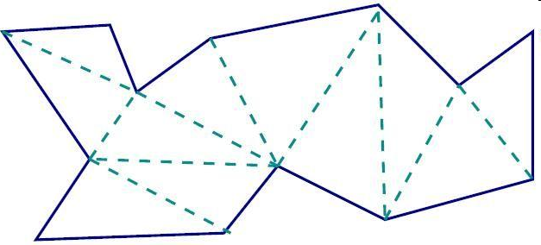
多边形的三角剖分
多边形的三角剖分，就是仅仅使用多边形的对角线将多边形P拆分成多个不重叠的三角形。
通过三角剖分，我们可以将复杂的多边形转化相对比较简单的三角形集合。
定理：对于具有n条边的多边形，不论我们使用什么剖分方法，总是只能解剖出n-2个三角形

Slide 31
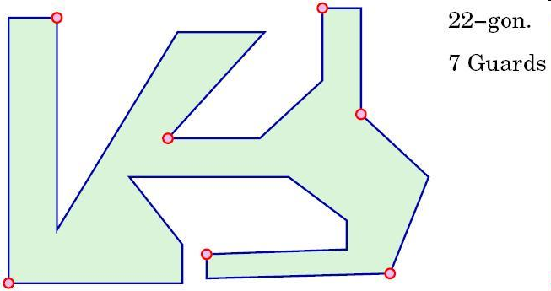
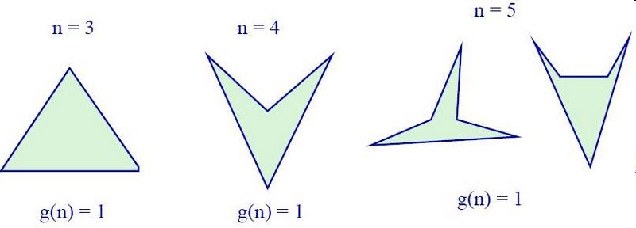

画廊问题
画廊问题，是一个很经典的问题，它来自于现实生活中用画廊监视，要求使用最少的士兵共同监视画廊的所有地方。
NP难问题，下界可以确定。
对于每一个n个顶点的多边形，使用 个多边形就可以保卫整个多边形了

Slide 32
简单多边形的面积
“有向面积”A比“面积”S其实更本质！

Slide 33
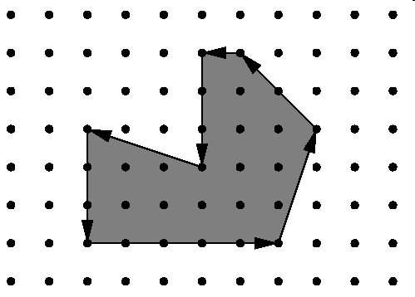
Pick定理(网格中)
FOJ 1393 Area

Slide 34
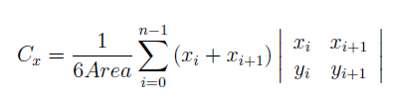
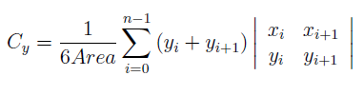
多边形的重心
一个物体的各部分都要受到重力的作用。从效果上看，我们可以认为各部分受到的重力作用集中于一点，这一点叫做物体的重心。
质量均匀分布的物体，重心的位置只跟物体的形状有关，它的重心就在几何重心上。

Slide 35
点与多边形的位置关系
射线法
  从这个点开始做一条射线，通过与多边形交点的个数来判断。
  特殊情况

Slide 36
点与多边形的位置关系
环顾法
  通过沿多边形走一圈，累计饶了点P多少角度来判断P的内外。

Slide 37
线段是否在多边形内

Slide 38
凸包
对于一个平面点集，它的凸包指的是包含它的最小凸图形或最小凸区域。

Slide 39
凸包的求法
卷包裹法

Slide 40
凸包的求法
Graham-Scan算法
push(p1);
push(p2);
i = 3;
while i <= n do
if p1在栈顶边的左手方向
then
push(pi); 并且i++
else
pop();

Slide 41
凸包的求法
melkman算法

Slide 42
凸包的求法
melkman算法优点：
避免极角系排序的误差
采用双端队列来维护栈顶和栈低的“凸性“
它得到每时每刻都是一个真正的包含目前所有点的凸包
故其为在线算法，随时可以加入点

Slide 43
最远点对
最远点对必然在凸包上，通过寻找对趾点判断
“对踵点”定义：如果过凸包上的两个点可以画一对平行直线，使凸包上的所有点都夹在两条平行线之间或落在平行线上，那么这两个点叫做一对对踵点。

Slide 44

对踵点
设∠1+∠2≤180°，∠3+∠4≤180°。那么如果∠1≥∠4，则由于∠1+∠2≤180°，一定可过B、E作两条平行线使边AB落在其中一条上；反之，则可过B、E作两条平行线使DE落在其中一条上。也就是说，当一条线段截凸包所成的两组“同旁内角”之和均不超过180°时，这条线段的两个端点是一对对踵点。因此，若一条线段的两个端点不是对踵点，则必有一组同旁内角之和大于180°。

Slide 45

对踵点
因为有一组同旁内角之和大于180°，所以这两个角中必有一个角大于90°（不妨设∠ABE>90°）。这种情况下显然有AE>BE，因此BE不是最远距离点对。也就是说，不是对踵点的点对一定不是最远距离点对，所以最远距离点对一定是对踵点。

Slide 46
对踵点
如何寻找对踵点?
旋转卡壳
很显然地，过一对对踵点一定可以作两条平行线，使凸包的一条边落在一条直线上。因此，我们设两个指针，一条指向凸包的某条边，另一个指针指向离这条边最远的点。这条边的两个端点与这个点都是对踵点，因此都可能是最远距离点对。按顺序移动边指针并相应地移动点指针，当两个指针绕凸包转了一圈以后，答案就出来了。

Slide 47
最小包围圆
给定点集，求一圆，使点集里面所有点在此圆内
最小包围圆直径等于最远点对距离？？

Slide 48
最近顶点对
分治法
L

Slide 49
半平面交
半平面
多边形可看作多个半平面的交集
半平面
半平面

Slide 50
多边形切割

Slide 51
多边形核的存在性
多边形核:多边形内可以看到多边形所有的边的点的点集

Slide 52
求多边形核

Slide 53
凸多边形面积交
半平面交求解

Slide 54
简单多边形面积交
通过三角剖分，计算三角形的面积交求得。
同理可以计算简单多边形的面积并。

Slide 55
点到多边形最小距离

Slide 56
凸多边形之间的最短距离
通过多边形间的对踵点旋转卡壳
http://cgm.cs.mcgill.ca/~orm/welcome.html

Slide 57
费马点
模拟退火,逐步逼近

Slide 58
离散化

Slide 59
Voronoi简介

Slide 60
Voronoi图
Voronoi图，又叫泰森多边形或Dirichlet图，它是由一组由连接两邻点直线的垂直平分线组成的连续多边形组成。N个在平面上有区别的点，按照最邻近原则划分平面；每个点与它的最近邻区域相关联。Delaunay三角形是由与相邻Voronoi多边形共享一条边的相关点连接而成的三角形。Delaunay三角形的外接圆圆心是与三角形相关的Voronoi多边形的一个顶点。Voronoi三角形是Delaunay图的偶图；

Slide 61
Voronoi图
实线为Delaunay三角形，虚线为Voronoi图

Slide 62
例题讲解

Slide 63

POJ 2318 TOYS
有一矩形，N条直线(直线不相交)把矩形分成N+1个区间，然后给定M个点，求矩形每个区间内有多少个点，如下图
叉乘+二分
相同题目：POJ 2398 Toy Storage

Slide 64
POJ 3304 Segments
判断是否存在一条与所有线段都至少有一个公共点的直线。
解法：枚举线段端点
注意有可能两个端点重合，这样的是一个点，不是直线

Slide 65
POJ 1269 Intersecting Lines
给两个点能够确定一条直线，题目给出两条直线（由4个点确定），要求判断出这两条直线的关系：平行，同线，相交。如果相交还要求出交点坐标。
直线关系的判定

Slide 66
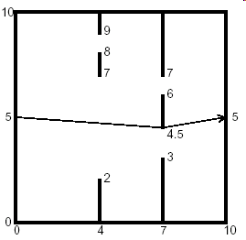
PKU 1556 The Doors
会议室的(0,5)s点到(10,5)t点，中间有一些墙，每堵墙有两个门，要你求s到t的最短距离。
先求线段相交，然后再用Dij求最短路。

Slide 67
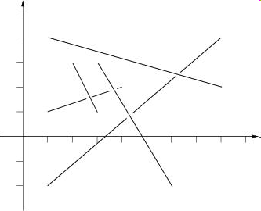
POJ 2653 Pick-up sticks
stan把木棒扔在地上，后扔的可能会盖在之前的所扔的木棒上面。求出最后没有被任何木棒覆盖的木棒的标号！

Slide 68
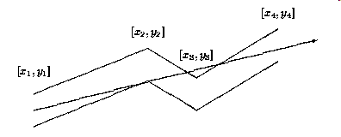
POJ 1039 Pipe

Slide 69
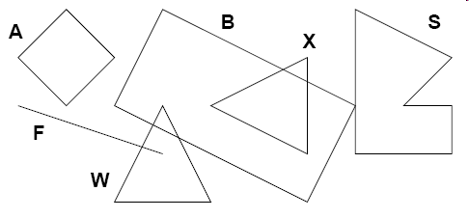
POJ 3449 Geometric Shapes
判断几何体是否相交

Slide 70
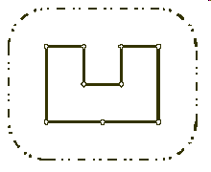
POJ 1113 Wall
有一个宫廷，要求用最短的墙围起来，但墙离宫廷的距离不能少于一个给定的值

Slide 71
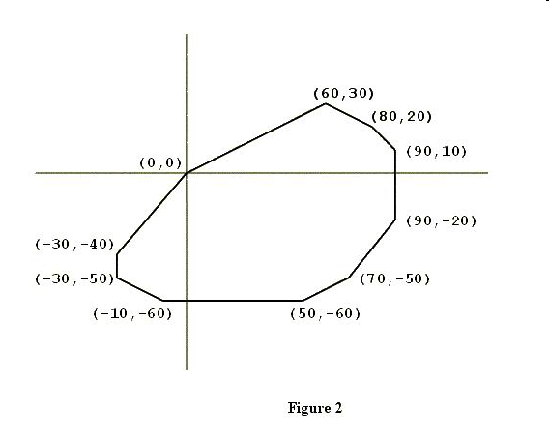
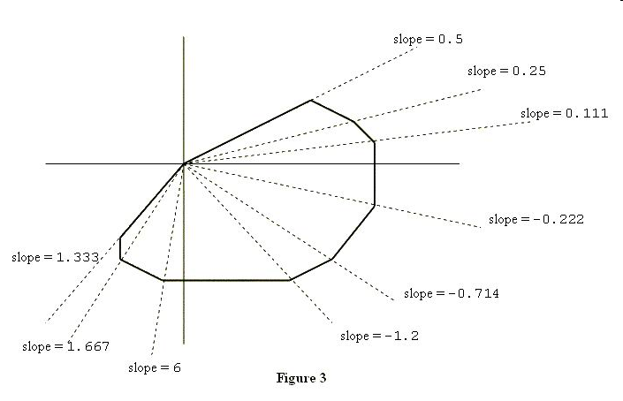
POJ 2007 Scrambled Polygon
已知凸包，要你从(0,0)开始逆时针输出 凸包的各顶点

Slide 72

POJ 1265 Area
Pick定理的使用

Slide 73
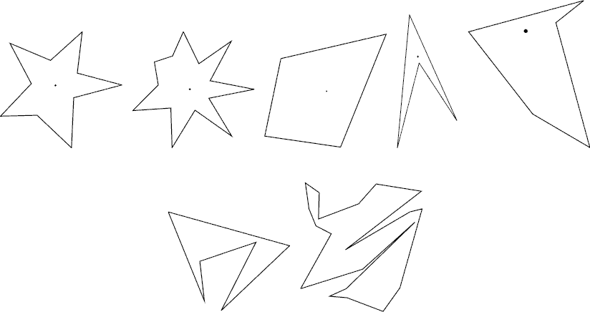
POJ 3130 How I Mathematician Wonder What You Are!
半平面交求多边形的核，存在性判断

Slide 74
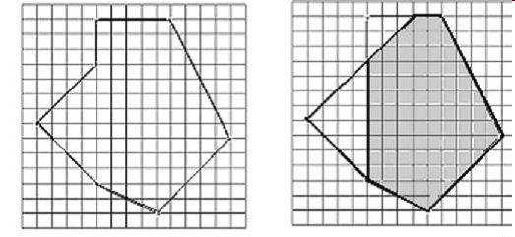
POJ 1279 Art Gallery
半平面交求多边形的核，求核的面积

Slide 75
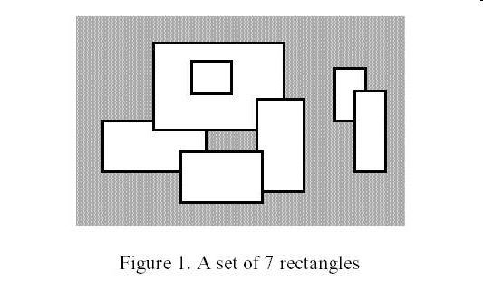
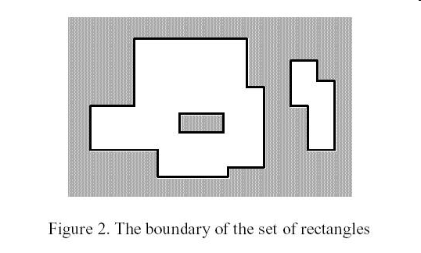
POJ 1177 Picture
多个矩形，求矩形重叠后的总面积

Slide 76
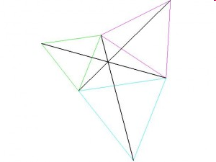
POJ 2420 A Star not a Tree?
求多边形的一个点，使得它到各个顶点的距离最小。
这一点被称为是费马点，对于三角形，可以有固定的结论，但是对于一般多边形则没有。

Slide 77
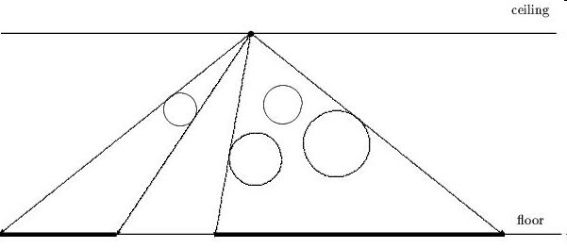
POJ 1375 Intervals
过圆外一点求与圆的切线

Slide 78
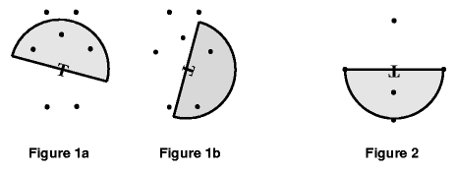
POJ 1106 Transmitters
给定一个半圆的半径和圆心，然后以圆心旋转去覆盖平面内的点，问最多覆盖的点数是多少
角度排序，知道斜率求角度，使用atan函数。

Slide 79
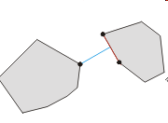
POJ 3608 Bridge Across Islands
两个凸型的岛屿，求这两个凸型岛屿直接的最短距离。

Slide 80
习题推荐
POJ 1066 Treasure Hunt
POJ 1410 Intersection
POJ 1696 Space Ant
POJ 3347 Kadj Squares
POJ 2826 An Easy Problem?!
POJ 1584 A Round Peg in a Ground Hole
POJ 1873 The Fortified Forest
POJ 1228 Grandpa's Estate
POJ 3348 Cows
POJ 2954 Triangle
POJ 3335 Rotating Scoreboard
POJ 1329 Circle Through Three Points

Slide 81
习题推荐
POJ 1474 Video Surveillance
POJ 3525 Most Distant Point from the Sea
POJ 3384 Feng Shui
POJ 2540 Hotter Colder
POJ 2451 Uyuw's Concert
POJ 1389 Area of Simple Polygons
POJ 1151 Atlantis
POJ 3565 Ants
POJ 2002 Squares
POJ 2187 Beauty Contest
POJ 1981 Circle and Points

Slide 82
参考文献
acm.pku.edu.cn
acm.fzu.edu.cn
算法导论
计算几何-算法与应用 Mark de Berg等著
计算几何-算法设计与分析 – 周培德
算法艺术与信息学奥赛 刘汝佳，黄亮
http://cgm.cs.mcgill.ca/~orm/welcome.html
其它网络资料

Slide 83

The end
Q & A

Slide 84
训练题目地址：http://acm.hust.edu.cn/vjudge/contest/view.action?cid=38826#overview

